Slide 1




Онлайн-школа ОГЭ/ЕГЭ
Гренадерова Анастасия
Зиновьева Анна
Островская Софья

Slide 2
Актуальность/проблема
В регионах, в удаленных и малонаселенных районах, отсутствует доступ к опытным преподавателям, способным осуществлять подготовку к ОГЭ/ЕГЭ. Это приводит к неравномерному уровню подготовки учеников и неудовлетворительным результатам на экзаменах.
В школах и домах отсутствует необходимый набор образовательных материалов и ресурсов для подготовки. Ученики испытывают трудности с поиском и доступом к учебным материалам, что отразиться на успехах на экзаменах.
Потребности и проблемные области учеников требуют дополнительного внимания. Традиционные образовательные методы не способны предложить персонализированный подход, учитывающий индивидуальные особенности каждого ученика.
2

Slide 3

Научно-техническое решение
Собственная платформа с интерактивными видеоуроками, которые помогают ученикам освоить материалы по подготовке к ЕГЭ/ОГЭ в увлекательной форме. На платформе используется искусственный интеллект, который анализирует ответы учеников на вопросы и тесты, предоставляя индивидуальную обратную связь и рекомендации по повышению успеваемости.
Также используется Telegram-бот для мгновенной отправки результатов тестирования ученикам и родителям. Бот уведомляет о пройденных тестах, достижениях и сравнивает их результаты с результатами других учеников. Он также предлагает дополнительные материалы и задания для самостоятельной подготовки.
3

Slide 4
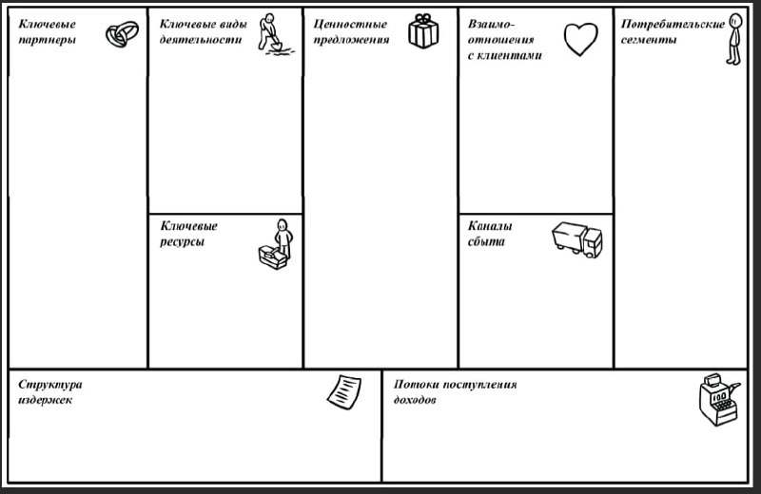
Бизнес-модель
Мы, команда ФИСТ 6, помогаем учащимся успешно сдать ОГЭ и ЕГЭ с помощью нашей онлайн-школы. Мы разрабатываем образовательные курсы с использованием современных технологий дистанционного обучения, чтобы каждый ученик мог получить максимальную пользу и улучшить свои знания. В результате наши клиенты получают уверенность в своих силах и возможность поступить в выбранные учебные заведения.
ВУЗы
Школы
Библиотеки
Онлайн-школы
Предоставление образовательных курсов и тестирований
Наша онлайн-школа предоставляет доступ к образовательным материалам, видеоурокам, тестам, практическим заданиям и другим интерактивным учебным материалам.
Ученики 9-х и 11-х классов, которые заинтересованы в успешной сдаче экзаменов
Команда
Поддержка преподавателя ВУЗа
Интеллектуальный ресурс
Сайт
Группа в социальных сетях
Платформа с образовательными материалами
-Социальные сети
-Официальный сайт онлайн-школы (трафик из социальных сетей)
-Участие в образовательных выставках и конференциях
-Сотрудничество с образовательными учреждениями и репетиторами
1. Платежи за подписку
2. Платные интерактивные мероприятия
3. Реклама
1.Заработная плата сотрудников
2. Расходы на содержание сайта
3.Расход на содержание ИИ
4. Расходы на маркетинг
4

Slide 5
Основные конкуренты
Компании | Умскул | Сотка | Фоксфорд | Вебиум | SkySmart | Наша компания
Предметы | Школьные предметы; иностранные языки | Школьные предметы | Школьные предметы; иностранные языки; счет, чтение, письмо; логопедия | Школьные предметы | Школьные предметы; иностранные языки | Школьные предметы
Средний балл за ЕГЭ | 82,75 | 80+ | 81+ | 75 | 83 | 82
Направления подготовки | ЕГЭ 11 класс, ЕГЭ 10 класс, ОГЭ 9 класс, 5-8 класс, олимпиады, репетиторы | ЕГЭ 11 класс, ЕГЭ 10 класс, ОГЭ 9 класс | ЕГЭ 11 класс, ЕГЭ 10 класс, ОГЭ 9 класс, олимпиады, репетиторы, программирование для 3-7 классов | ЕГЭ 11 класс, ЕГЭ 10 класс, ОГЭ 9 класс | ЕГЭ 11 класс, ЕГЭ 10 класс, ОГЭ 9 класс, курсы для школьников и дошкольников | ИИ для тестирования, подбора максимально эффективной программы подготовки и профориентации, ЕГЭ 11 класс, ЕГЭ 10 класс, ОГЭ 9 класс
Форматы обучения | Курсы, репетиторы | Курсы, пробники | Курсы, репетиторы, мини-группы, комплекты занятия, олимпиады, тесты, пробники | Курсы, бесплатные курсы, спецкурсы | Курсы, репетиторы | Тесты, курсы, пробники, репетиторы, бесплатные пробные курсы
5

Slide 6
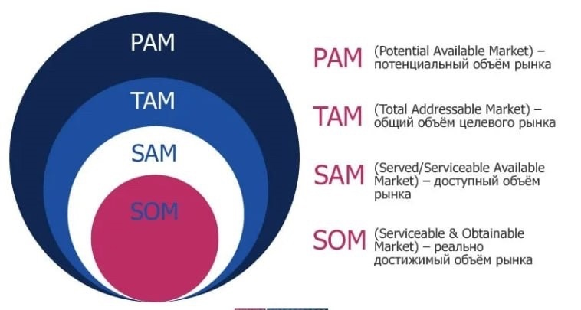
Рынки
PAM – 2 800 000 человек = 5 880 000 000 р.
TAM – 1 389 000 человек = 2 916 900 000 р.
SAM – 138 900 человек = 291 690 000 р.
SOM – 41 670 человек = 87 507 000 р.
6

Slide 7

Текущие результаты
                Создана команда
                Проверены проблемы на актуальность
                Проанализированы конкуренты
                Просчитаны рынки
                Подготовлена бизнес-модель
                Опрошена целевая аудитория
7

Slide 8

План развития
№ этапа | Название этапа календарного плана | Длительность этапа, мес.
1. | Проведение исследования рынка | 1
2. | Разработка бизнес-плана | 1
3. | Регистрация компании | 1
4. | Создание и разработка сайта | 2
5. | Составление плана использования ИИ (разработка тестов и т.д.) | 2
6. | Написание ТЗ для разработки ИИ | 1
7. | Найм команды для обучения ИИ | 1
8. | Разработка образовательной программы и материалов | 3
9. | Поиск и найм преподавателей | 1
10. | Запуск маркетинговых кампаний | 2
11. | Внедрение системы онлайн обучения | 2
12. | Организация первых занятий | 1
13. | Мониторинг и анализ результатов | 3
8

Slide 9
Команда
№ | Unti ID | Leader ID | ФИО | Роль в проекте | Телефон | Почта | Должность | Опыт и квалификация
1 | 1743314 | 3383573 | Гренадерова Анастасия Алексеевна | Директор, учитель физики | 89021251694 | ogorodnikova_an@mail.ru | Специалист по улучшению поисковой выдачи | 1 месяц
2 | 1743298 | 1871923 | Зиновьева Анна Дмитриевна | Менеджер, учитель математики | 89020078770 | az635426@gmail.com | Оператор ЭВ и ВМ | 1 год 8 месяцев
3 | 1743292 | 642636 | Островская Софья Федоровна | Учитель русского языка и информатики | 89093588068 | i@ostrovsofa.ru | Оператор ЭВ и ВМ | 5 месяцев
9

Slide 10


СПАСИБО!
КОНТАКТЫ
8 902 125 16 94
ogorodnikova_an@mail.ru

